Slide 1
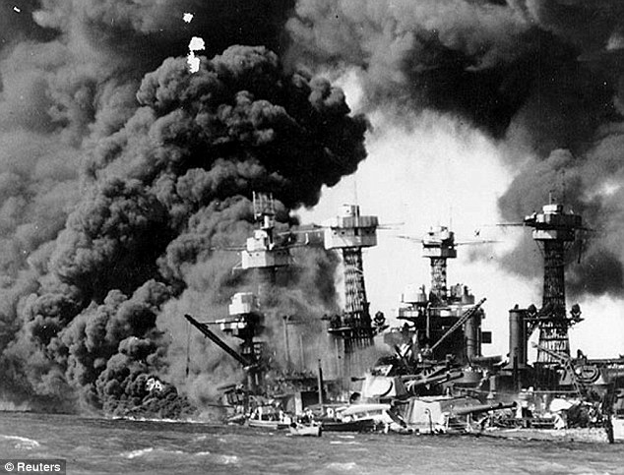
Napad na Pearl Harbor

Slide 2
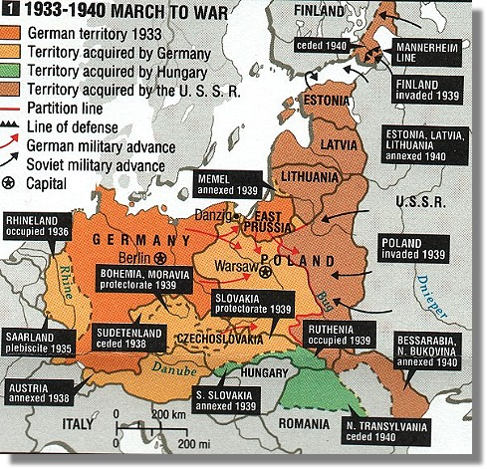
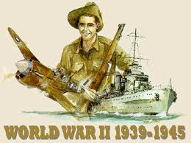
Začetek
Začetek 2. svetovne vojne - Nemčija/Hitler
Veliko škode na ladjah
Veliko mrtvih
Notes:
Ko govorimo o napadu na Pearl Harbout govorimo o 2 svetovni vojni, ko je le - ta zares postala svetovna. Za začetek 2. svetovne vojne pa beležimo 1.9.1939, ko je Nemčija napadla Poljsko. Hitlerjeva bliskovita vojaška tehnika in prepričanje, da bo zavladal vsemu, ga je vodilo naprej. Tako kot je začetni spor med Japonsko in ZDA, ki ga je treba iskati že v začetku 19. Stoletja, Japonsko vodil, da je napadla. V nameček pa je bilo veliko mrtvih, vojakov, kot tudi civilistov, katerih je bilo v drugi svetovni vojni veliko več kot v prvi.

Slide 3
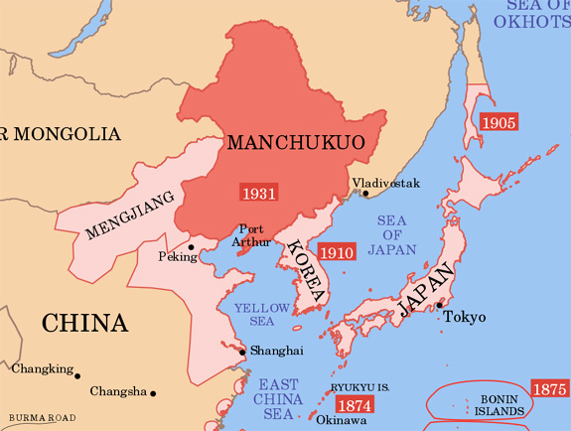
Začetek
Vzrok:
Japonska med razvitejšimi
Želja po spremembah
Neizpolnjena obljuba s strani Antante
Vzrok:
1931 – Japonska zasede Mandžurijo
1937 – ostali del Kitajske
Notes:
Kakor sem že omenila, je treba vzroke za napad iskati v začetku 19. stoletja, ko je Japonska postala ena najbolj razvitih držav na vzhodu. Sledil je spor z Kitajsko in Rusijo, saj si je Japonska želela iskanja novih stvari, iznajdb, surovin. Zato se je v času prve svetovne vojne pridružila antantnim silam. Ta ji je obljubila, da bo ob koncu vojne dobila kolonije, a jih je ta dobila le malo, veliko sta dobila Velika Britanija in Združene države Amerike, kar Japonski seveda ni bilo všeč, saj ''obljuba je pač obljuba''.
Leta 1931 je Japonska napadla Mandžurijo, del kitajske, kasneje leta 1937, pa še ostali del Kitajske. Naredila je tudi že napad na Malaje, Filipine,Indijo

Slide 4
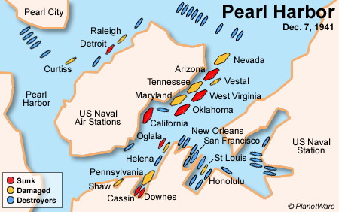
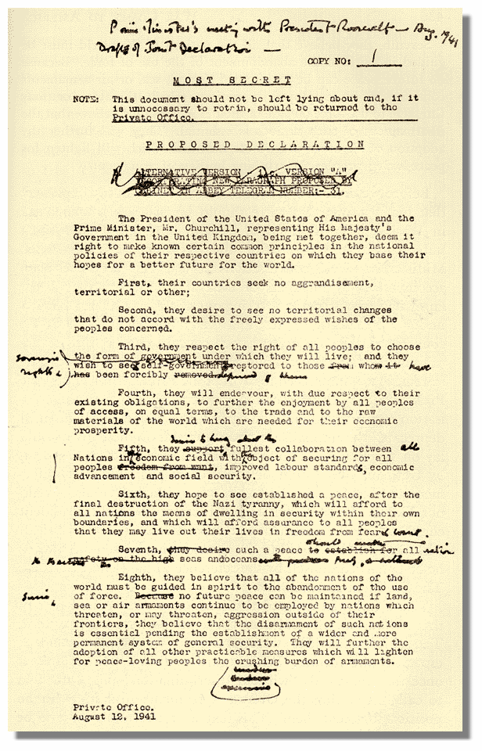
Napad
Izolirane, nevtralne
Trgovanje z državami
Podpiranje in pomoč državam pod Nemčijo
Marca 1941 – pomoč VB in drugim
14.8.1941 – Atlantska listina
ZDA ovira Japonske cilje
7.12.1941 – Napad na Pearl Harbor
Notes:
ZDA so bile že pred in na začetku 2. vojne nekoliko izolirane in nevtralne od ostalega sveta, a vseeno je trgovala z vsemi državami in narodi. S tem trgovanje, ki se v času vojni ni spremenilo, so pomagale državam, ki so padale pod kremlje Hitlerju.
Marca 1941 je Roosevelt VB poslal pomoč oz. posojilo in tako pomagal še mnogim drugim državam.
14.8.1941 je s Churchillom podpisal Atlantsko listino, v kateri sta vojno obravnavala kot vojno za demokratizacijo in ne kot protifašistično; poudarek je bil tudi na pravici do samoodločbe, vrednoti miru.
Japonska, ki je širila svoj obseg, je v ZDA videla oviro/prepreko za širjenje svojega imperija na Pacifiku, je brez kakršnega koli opozorila, 7.12.1941 napadla ameriško vojaško oporišče Pearl Harbour na havajskem otočju.

Slide 5
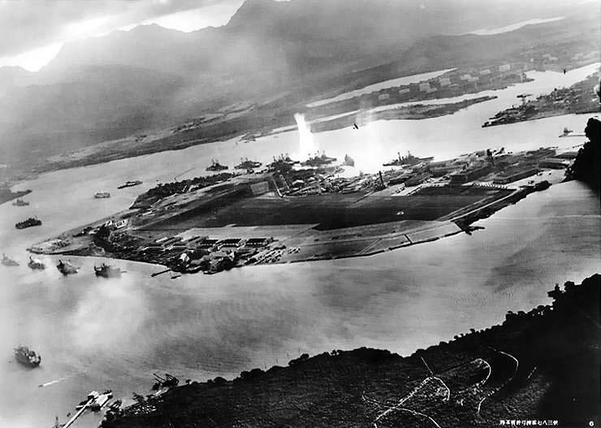
Napad
Nedelja, 3.42 zjutraj
‚Velik bel val‘ – spremeni smer
Podmornica
Radijska postaja
Admiral Kimml
– 7.20h
Notes:
Ameriški oficir straže ladje - minolovca je opazil na 100m velik bel vam, ki pa je nato spremenil smer in se začel odmikati. Ameriški rušilec sporoči, da je opazil podmornico in nato se obe ladji podali na lov za podmornico. Pogovor med ladja je ujela tuja radijska postaja, a ga zaradi neznanega razloga ni posredovala naprej. Rušilec najde podmornico in potoni. To sporoči admiralu Kimmlu, a takrat je bilo že prepozno, saj je do njega prišlo sporočilo o napadu Japonske na Paerl Harbour in napad je žepotekal.

Slide 6
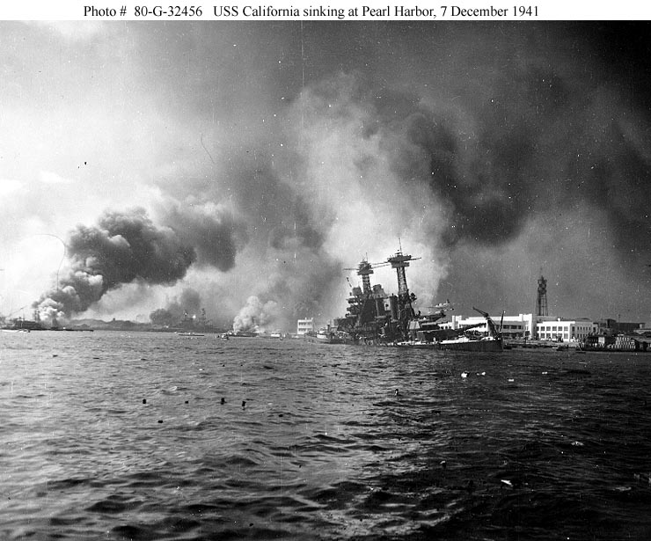
Napad
177 letal – letališča
Otok Oahm – opozorilo
171 letal –ladjevje
Mislili da je vaja
3. napad
Notes:
Točno ob 6.00 zjutraj se je iz Japonska letalonosilke dvignilo 177 letal,ki so imela cilj na letališčih. Radarske postaje na otoku Oahu so te letala opazile i opozorile Ameriško oporišče,ki pa je to opozorilo ignoriralo. Ob 7.15 je Japonska poslala še 171 letal, ki so ciljale na napad na ameriško ladjevje.
Mornar na otoku je opazil letala a mislil, da je vaja a ni bila, saj se je kmalu slišalo bobne napade. Potopljenih je bilo v 15- 20 min ogromno ladij in bilo je veliko škode. Med tem napadom je Amerika streljala tudi na ne vedoč na svoja letala. Do 3, napadla ni prišlo saj je admiral pravil, da so naredili že dovolj škode in tako se je napad zaključil.

Slide 7
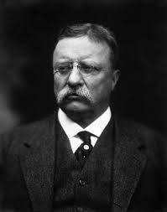
Franklin Delano Roosevelt
3.1.1882 New Yourk
23. predsednik
1921 – bolezen
Program – New Deal
Eleanor
12.4.1945
Notes:
Rodil se je 3.1.1882 v New Yorku. Roosevelt je bil 23. Predsednik Združenih držav Amerike v letih od 1933 do 1945. Imel Dva mandata vladanja. Leta 1921 je zbolel in od tedaj svoje življenje preživel na invalidskem vozičku. Uvedel je tudi program New Deal za reševanje Amerike po padu borze. Poročen je bil z Eleanor Roosevelt, ki je bila borka za človekove pravice. Umrl je 12.4.1945.

Slide 8
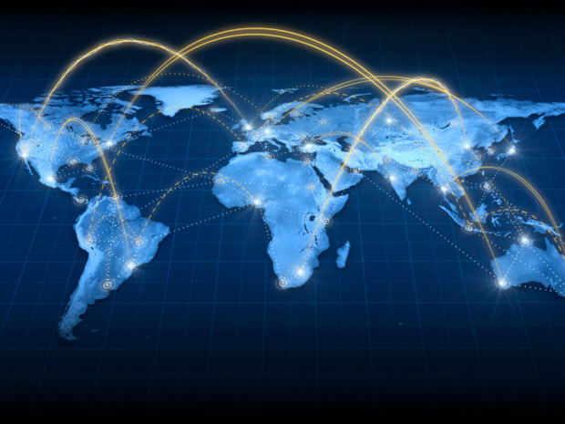
20. stoletje
Razvoj
Globalizacija
Spremembe
Vojne – pobijanje
Zgodovinski nauki
Notes:
20. stoletje je v razvoju znanosti, človeka, tehnologije veliko napredovalo in se spremenilo. Večinoma na bolje. Prišlo je tudi do globalizacije, ki je naredila velike spremembe, ki nas je povezala in spremenila kulturo, ki se še vedno spreminja in povezuje hkrati. A ne smemo pozabiti na temno stran tega stoletja, saj vojna in pobijanje nista način oz. dejanji, ki naj bi ju ljudje izvajali in bili del tega ali pa še huje, se s tem početjem strinjali.
Upajmo, da smo se in se še bomo iz zgodovine naučili veliko, zelo veliko, saj nam zgodovina ponuja obilico naukov, ki jim moramo samo prisluhniti in jim dovoliti, da nam povedo svojo zgodbo.

Slide 9
Viri
Dvajseto stoletje, Človek in čas: Mladinska knjiga, 1998
Življenje 20. stoletja: Rokus, 2001
http://www.rtvslo.si/zabava/na-danasnji-dan/japonski-napad-na-pearl-harbor/196700
http://www.drugisvetskirat.org/index.php?Page=napad_na_perl_harbur

